Slide 1
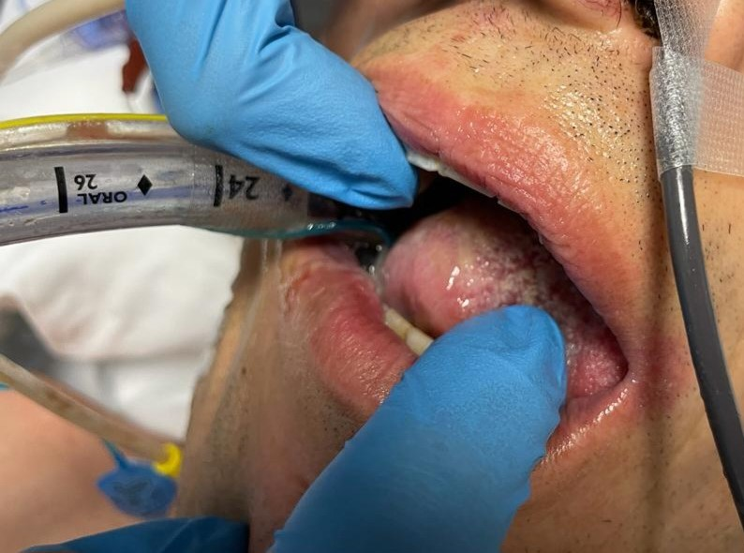
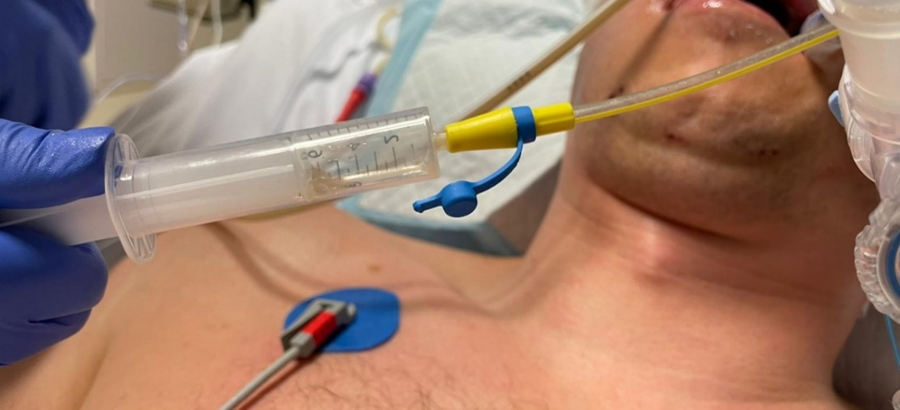

PÉČE O DUTINU ÚSTNÍ A SUBGLOTICKÝ PROSTOR
U PACIENTA S INVAZIVNÍM ZAJIŠTĚNÍM DÝCHACÍCH CEST
Péče o dutinu ústní (DÚ) ventilovaných pacientů je součást základní komplexní a každodenní péče. Vykonává se s ohledem na prevenci vzniku nebo zavlečení infekce do dýchacích cest a vzniku jiných komplikací (např. patologické změny).
Mechanická očista (čištění zubů) se provádí 2x denně, chemická hygienická péče DÚ (pomocí dostupných antiseptik) je prováděna na základě stavu dutiny ústní pacienta (min. 3-4x/den), zvoleného roztoku a dle doporučení výrobce. Zvlhčení sliznic pomocí molitanových štětiček (např. ve vodě) provádí v intervalech 2-4 hod, příp. dle potřeby pacienta/stavu DÚ provádí častěji..
Všeobecná sestra pravidelně hodnotí stav DÚ pacienta (jazyk, povlak, sliznice, dásně, stav chrupu, zápach z úst, krvácení a tvorba slin).
Odsávaní ze subglotického prostoru znamená odstranění zatečeného sekretu z prostoru nad obturační manžetou kanyly a prevence mikroaspirace do plic. Provádí se v případě, že orotracheální kanyla (OTK) nebo tracheostomická kanyla (TSK) má k dispozici port k odsávání ze sublogtického prostoru.
Kompetence k výkonu – všeobecná sestra se specializovanou způsobilostí (sestra pro intenzivní péči) dle vyhlášky č. 55/2011 Sb., o činnostech zdravotnických pracovníků a jiných odborných pracovníků, ve znění pozdějších předpisů.
Pomůcky
  OOPP (zástěra, brýle/štít, čepice, ústenka, rukavice)
  dezinfekce na ruce
  ústní lopatka
  jednorázová podložka, buničitá vata
  emitní miska
  2 ks plastový kelímek
  sterilní voda
  stříkačky 10-20 ml
  jednorázový kartáček/ kartáček s možností napojení na odsávačku
  zubní pasta (bez obsahu laurylsulfát sodný (SLS, pěnidlo) a polyethylenglykol (PEG, zvlhčovadlo), prevence mikroaspirace a vysušení sliznice DÚ
  molitanové štetičky, sterilní tampony
  ústní antiseptikum (ústní voda/chlorhexidin)
  desinfekční ubrousky (pro desinfekci portu)
  speciální terapie dle ordinace lékaře
  sterilní odsávací katetry vhodné velikosti
  funkční odsávačka
  manometr
  baterka
  balzám na rty
Postup
Před výkonem
Sestra:
připraví pomůcky a odsávačku – kontrola funkčnosti + optimální podtlak (80-120 mmHg)
provede hygienickou dezinfekci rukou (HDR) a použije OOPP
iniciální dotek
vysvětlí pacientovi průběh výkonu (pacienta při vědomí požádá o spolupráci)
Fowlerova poloha, pokud není kontraindikována
změří tlak v obturační manžetě manometrem 20-25 mmHg (tj. 27-34 cm H₂O)
jednorázová podložka pod bradu
Průběh výkonu
odsaje tekutý obsah DÚ, je-li to potřeba (odsávací katetr zavádí opatrně, aby se sliznice netraumatizovala, odsává přerušovaně z oblasti orofaryngu, pod jazykem, popř. za zuby)
stříkačkou provede odsátí sekretu ze subglotického prostoru, před odsátím ze subglotického prostoru provede dezinfekci portu dezinfekčními ubrousky (v případě potřeby i z dýchacích cest)
HDR a výměna rukavic
opatrně otevře pacientovi ústa a zkontrolujeme stav celé DÚ s použitím baterky
mechanická hygienická péče DÚ: provede pomocí kartáčku připojeného na odsávačku a odstraňuje zubní plak z vnitřní a vnější strany každého zubu (tahy vede směrem od dásně, od dentes incisivi po dentes molares), délka čištění min. 2 min.
molitanovými štětičkami/tampony namočenými ve sterilní vodě dočistí zuby, dásně, bukální sliznice, poslední tahy jsou vedeny na patře a povrchu jazyka (tahy vede od kořene ke špičce), štětičky/tampóny mění dle potřeby
za použití stříkačky se sterilní vodou provede oplach DÚ za kontinuálního odsáváni odsávačkou, zbytek oplachu odsaje
provede HDR a výměnu rukavic
stříkačkou provede odsátí sekretu ze subglotického prostoru
kontrolu tlaku manometrem v obturační manžetě neprovádí po výkonu rutinně (pouze v indikovaných případech např. pohyb kanyly, úporný kašel pacienta a jiné)
rty ošetří balzámem
chemická hygienická péče DÚ: provede s odstupem cca 15-30 minut po očištění zubů (možná interakce s pastou), ústní antiseptikum je zvoleno dle stavu DÚ, dle potřeby před aplikací antiseptika odsaje sliny z DÚ
Komplikace
dekubity | herpes labialis
soor | krvácení při výkonu (poranění sliznice)
krusty | xerostomie
ragády | z důvodu použití antiseptika (pálení, změna chuti, zbarvení skloviny a jiné
Obr. 1 Zanedbaná péče o dutinu ústní
Odsávání ze subglotického prostoru
intermitentní subglotické odsáváni se provádí stříkačkou o objemu 10 nebo 20 ml, vždy dle množství sekretu, pomalá aspirace sekretu
Výhody:
v případě přítomnosti hustého hlenu by nemělo docházet k neprůchodnosti portu
Nevýhody:
stagnace hlenu v prostoru a mikroaspirace v případě hojné sekrece
Obr. 2 Odsávání ze subglotického prosturu
Použité zdroje:
SUKOVÁ, O., KNECHTOVÁ Z. Ošetřovatelské postupy v intenzivní péči: respirační systém. 1. vydání. Brno: Masarykova univerzita, 2018. 87 s. ISBN 978-80-210-9094-1
Fotodokumentace:
Mica Patrik, 2023
Editace a odborná konzultace:
Beharková Natália, Pešáková Edita, Mica Patrik, Hartmanová Markéta
Příprava studijního materiálu vznikla v rámci předmětu MIED021p Edukace v práci sestry v intenzivní péči – přednáška, 2023 pracovní skupina: Babíková Terézia, Ivanová Tereza, Lučanská Ivana, Mynářová Vendula, Stejskalová Klára

